Slide 1
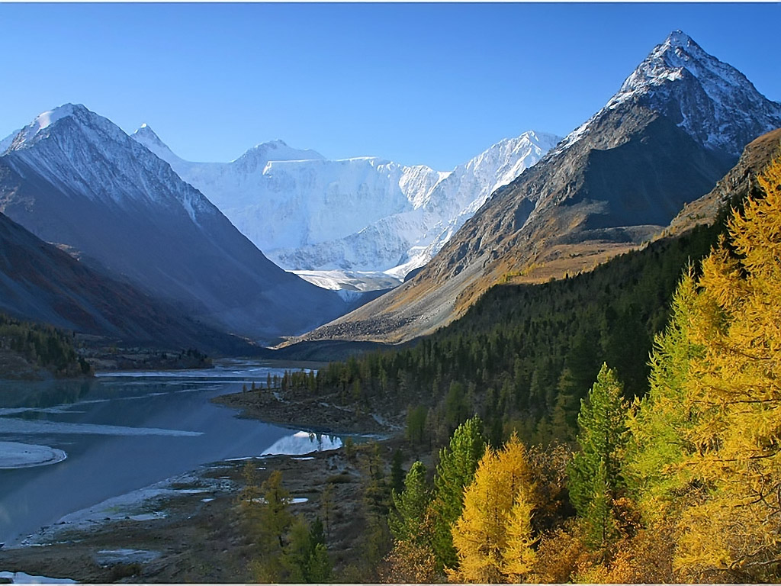
ТЕМА:ОСНОВНІ ФОРМИ
РЕЛЬЄФУ СУХОДОЛУ
Вчитель географії Стойка Р.Й.

Slide 2
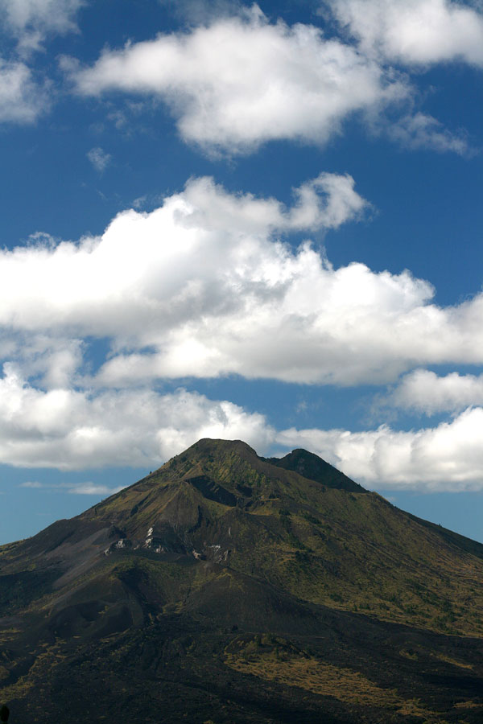
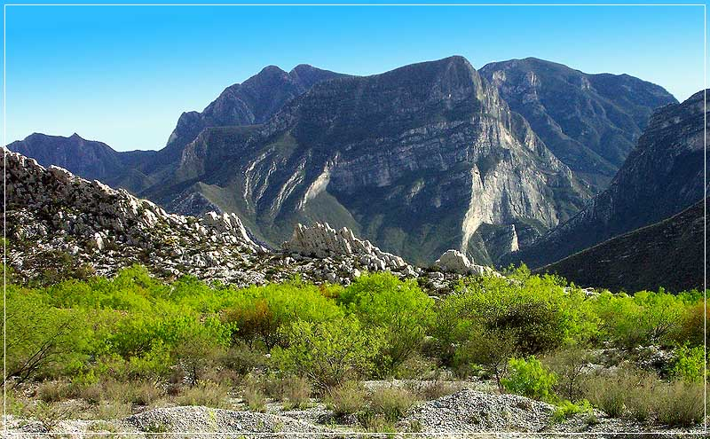
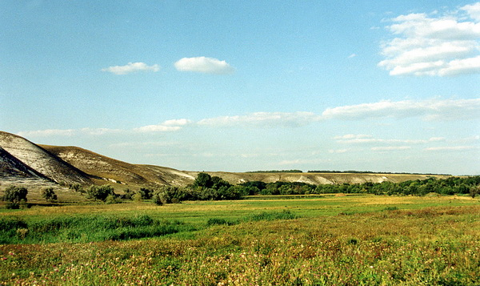
!!Рельєф - це сукупність форм земної поверхні.

Slide 3
РЕЛЬЄФ
Внутрішні сили
(ендогенні)
-Тектонічні рухи
-Магматизм
-Вулканізм
Зовнішні сили
(екзогенні):
Вивітрювання
Робота текучих вод,морів, льодовиків,вітру, живих організмів
Дрібні форми рельєфу:
яри, балки, печери,
річкові долини,дюни, бархани
Великі форми рельєфу:
Рівнини, Гори,Океанічні западини

Slide 4
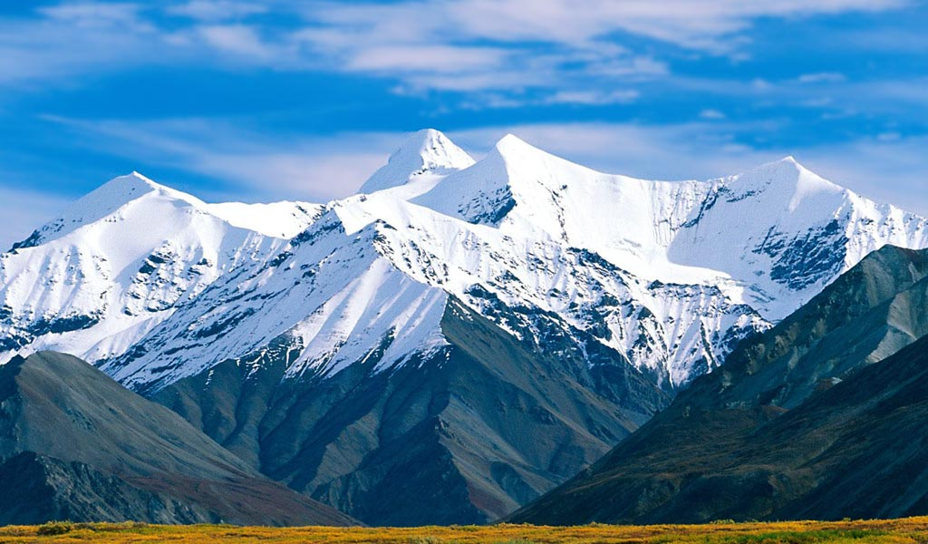
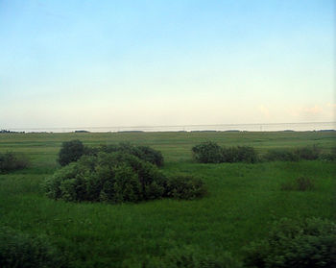
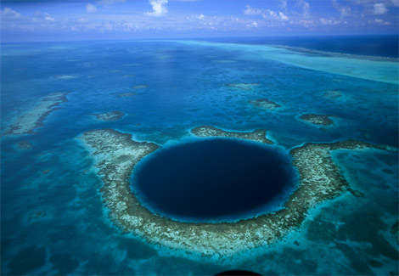
Класифікація форм рельєфу
1.Планетарні – Материки, Океанічні западини
2.Основні – Материкові рівнини, Гори,
Серединно- Океанічні хребти,Глибоководні жолоби
3. Дрібні – Яри, Балки, Пляжі, Дюни, Печери

Slide 5
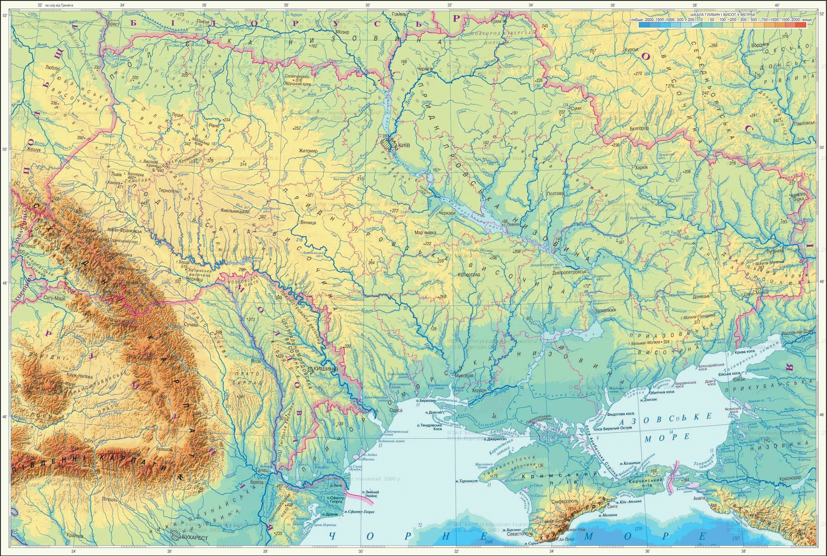
Зображення РЕЛЬЄФУ на карті

Slide 6
КЛАСИФІКАЦІЯ РІВНИН
РІВНИНИ
ЗА УТВОРЕННЯМ
ЗА ВИСОТОЮ
ЗА ЗОВНІШНІМ ВИГЛЯДОМ

Slide 7
ПОНЯТТЯ ПРО РІВНИНИ
Рівнини – відносно рівні ділянки земної поверхні, що мають перепади відносних висот не більше за 200 м.

Slide 8
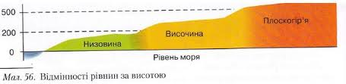
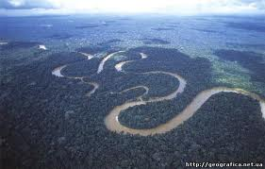
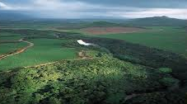
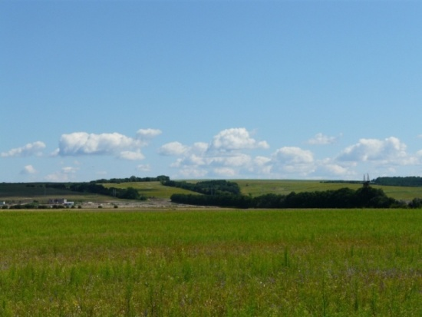
Класифікація рівнин
За висотою над рівнем моря
Низовини
( до 200 м)
Плоскогір'я
(вище 500 м)
Височини
( 200-500 м)
Амазонська низовина
Плоскогір'я Декан
Придніпровська височина

Slide 9
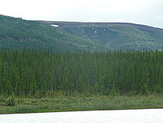
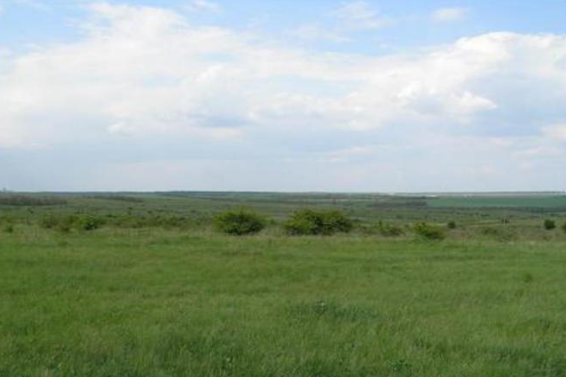
За способом утворення
Первинні ( утворення внаслідок тектонічних рухів при піднятті прибережних ділянок морів та океанів)
Вторинні (утворення на місці колишніх гір або внаслідок річкових наносів)
Причорноморська низовина
Східносибірське плоскогір'я

Slide 10
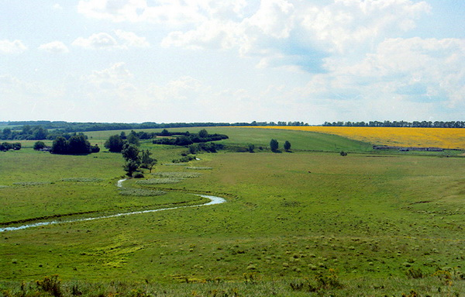
Низовини (0м-200м), позначаються зеленим кольором

Slide 11
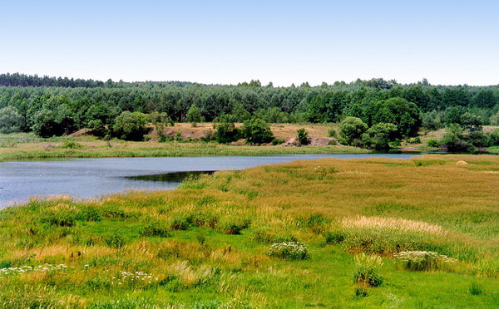
Височини (200м-500м), позначаються бежевим кольором

Slide 12
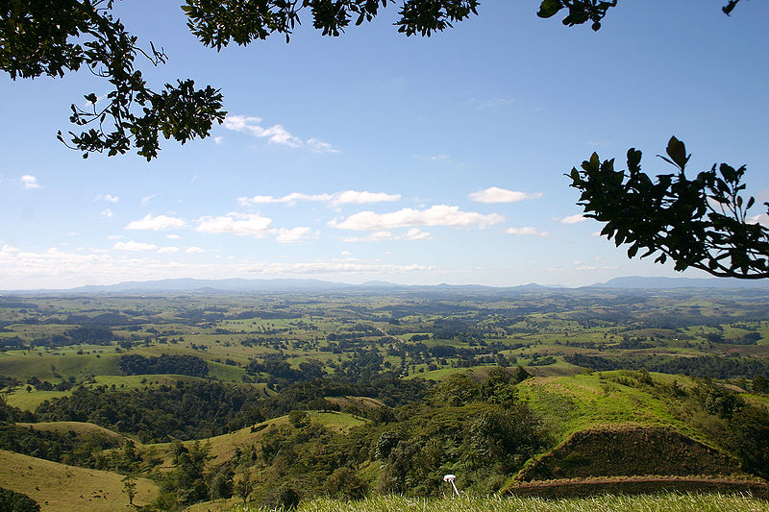
Плоскогір’я (500м-1000м), позначаються світло-коричневим кольором

Slide 13
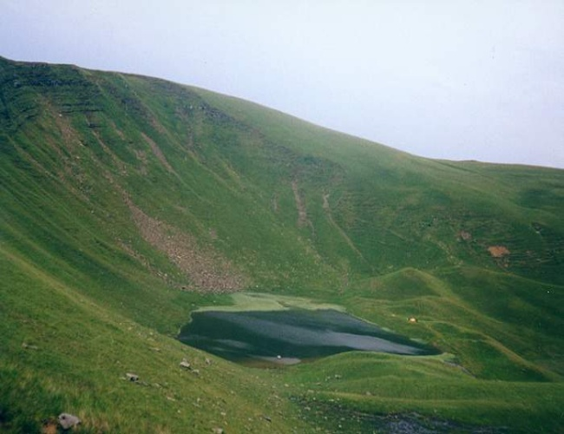
Западини (менше 0 м), позначаються темно-зеленим кольором

Slide 14
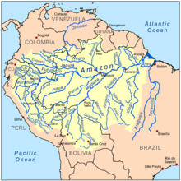
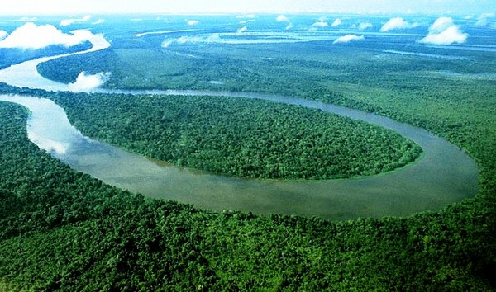
Амазонська низовина

Slide 15
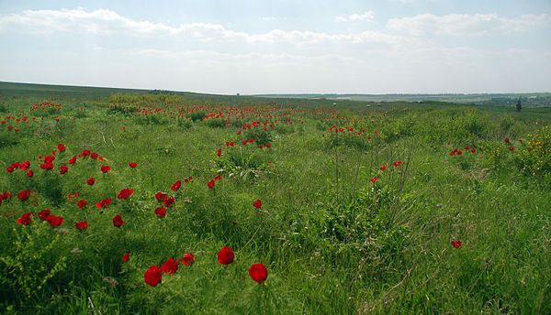
Причорноморська низовина

Slide 16
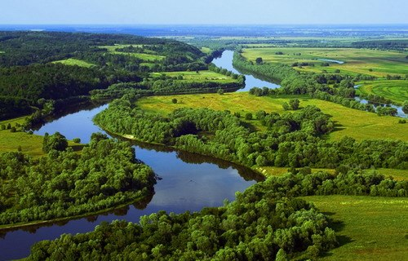
Придніпровська низовина

Slide 17
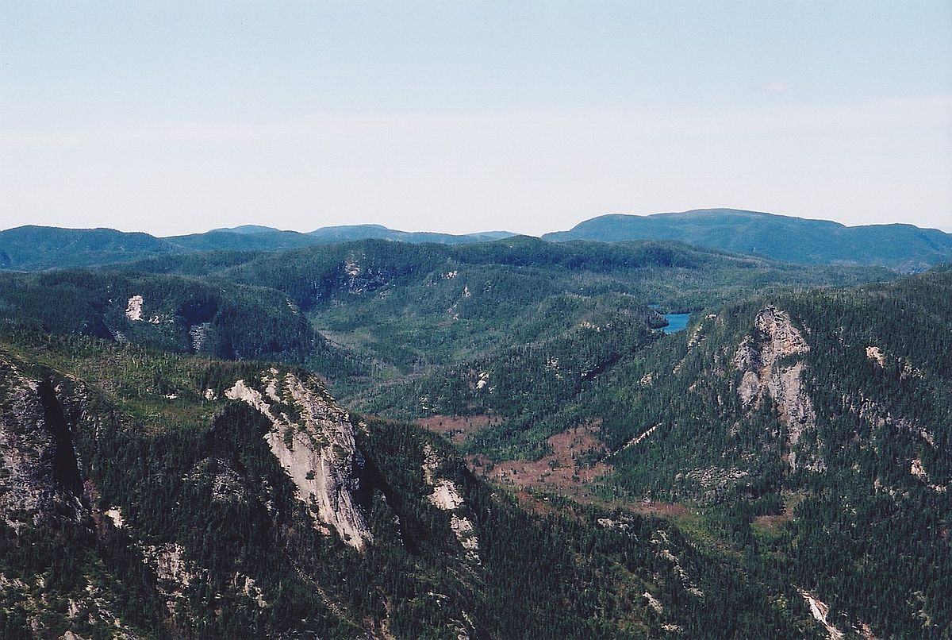
Лаврентійська височина

Slide 18
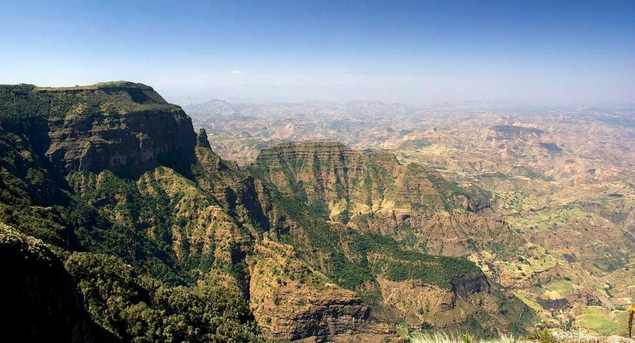
Ефіопське плоскогіря

Slide 19
Поняття про гори
Гори — ділянки земної поверхні, що високо підіймаються над прилеглими рівнинами та мають сильно розчленований рельєф.
Вони утворюються в результаті взаємодії рухомих літосферних плит у місцях їхнього зіткнення.
У тектонічному відношенні гори, як правило, відповідають поясам складчастості.

Slide 20
Класифікація гір
Гори
За висотою
За походженням
За будовою
за віком

Slide 21
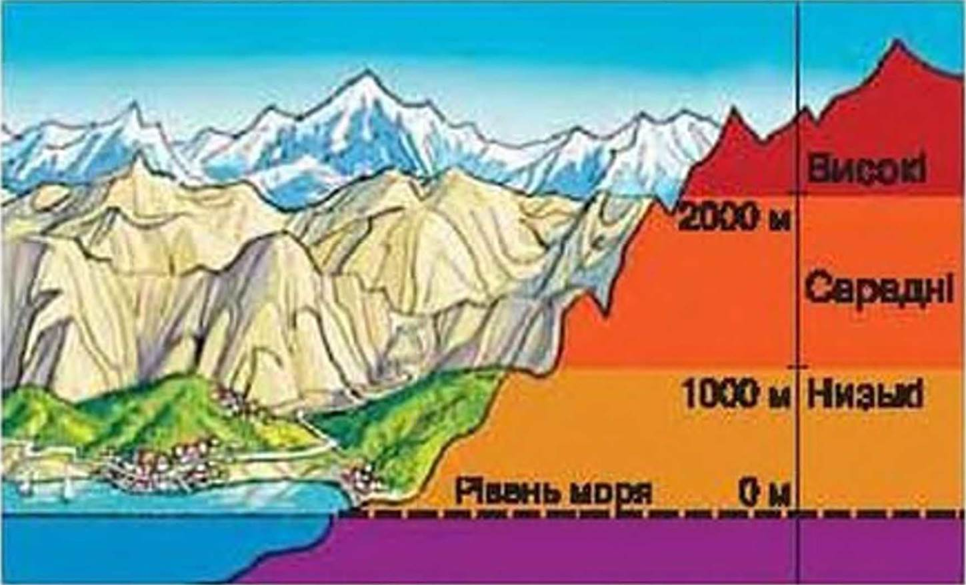
Класифікація за висотою

Slide 22
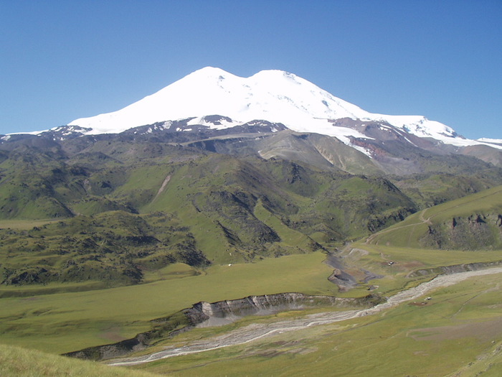
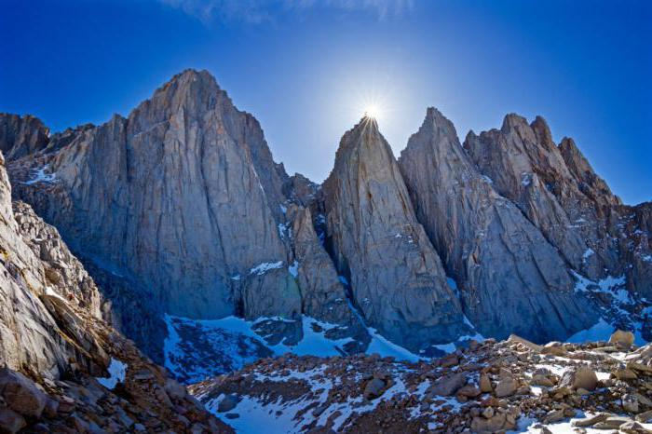
Класифікація гір за способом утворення
1.Складчасті 2. Складчасто –брилові
3. Вулканічні

Slide 23
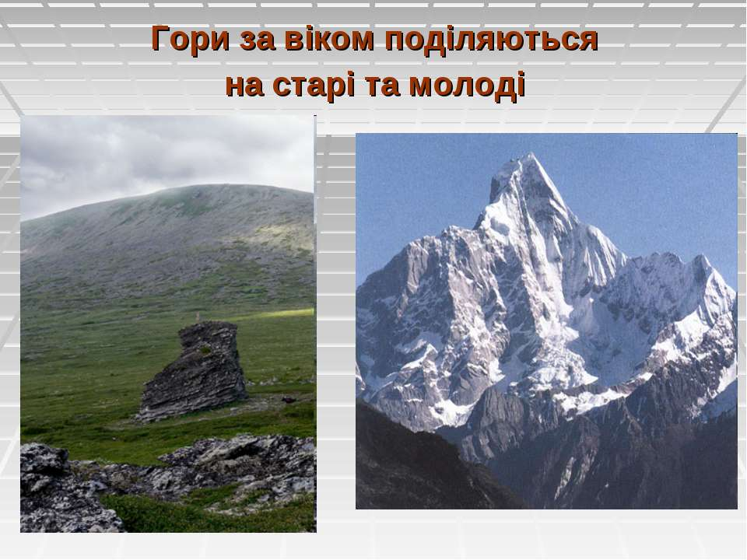
Молоді- молодші 60 млн.років
Старі- більше 60 млн.років

Slide 24
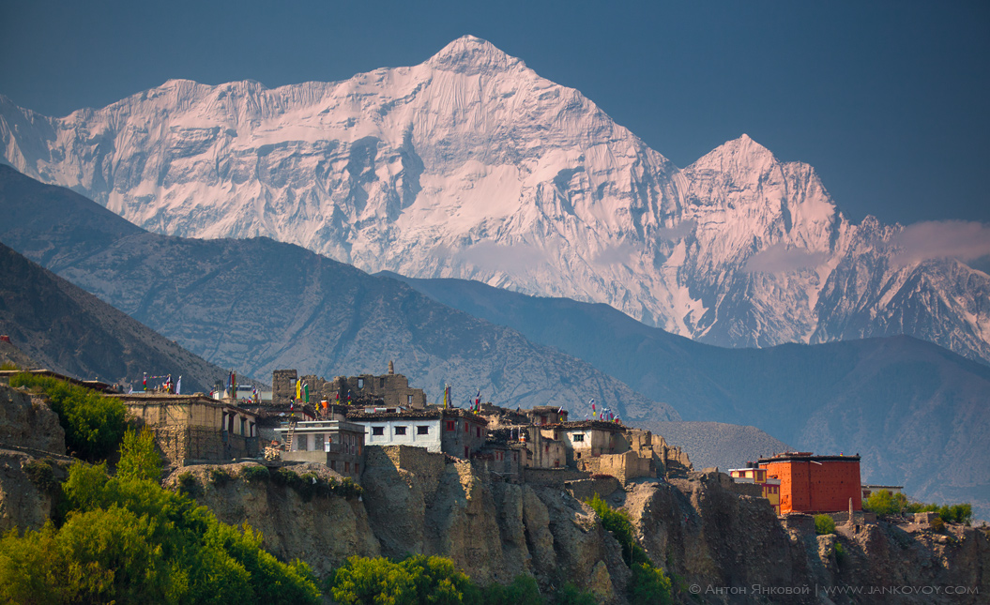
Гімалаї

Slide 25
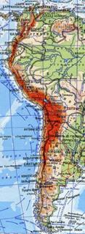
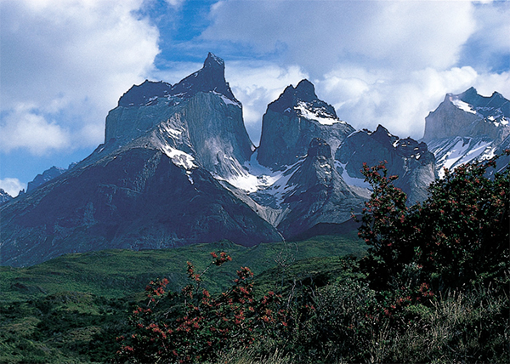
Анди

Slide 26
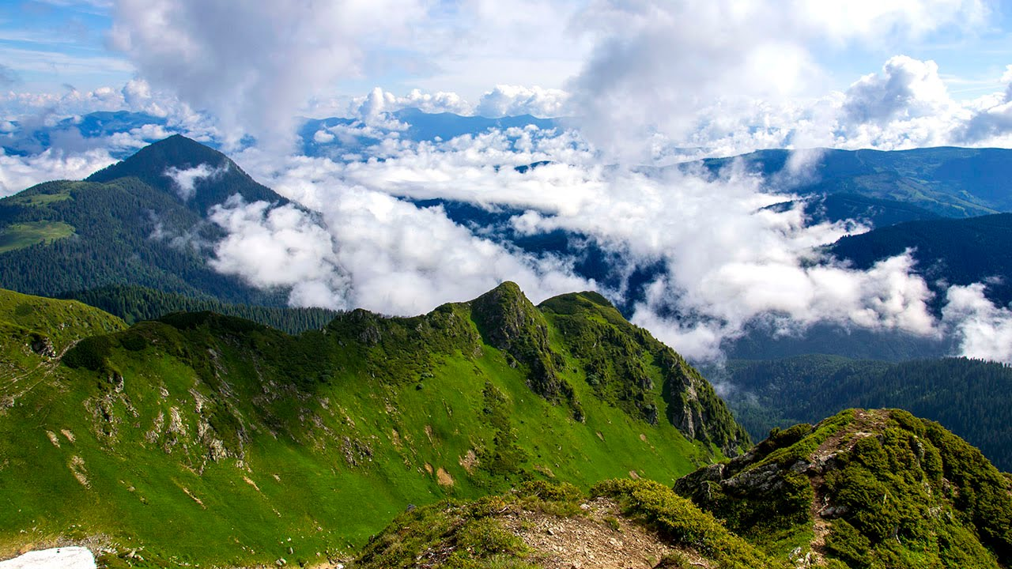
Карпати

Slide 27
Географічний крос
Рівнини, абсолютна висота яких не перевищує 200 м, називають...
Вторинні рівнини утворюються на місці...
Нанесеннями річок утворені такі рівнини, як...
На території України найбільшими низовинами є...
Гірські породи, що складають рівнини, мають, як правило, походження...

Slide 28
Робота з картою в атласі
Гори | Вершина | Висота | Материк
Гімалії
 | Г. Деналі (Мак-Кінлі) |  | Північна Америка
Анди
 | Масив Вінсон
 |  |  | Австралія

Slide 29
Домашнє завдання
1.Параграф № 25, 26
2.Атлас ст. 16-17 виписати найбільші рівнини світу на кожному материку.
3.Атлас ст.18-19 виписати рівнини території України.

